Slide 1
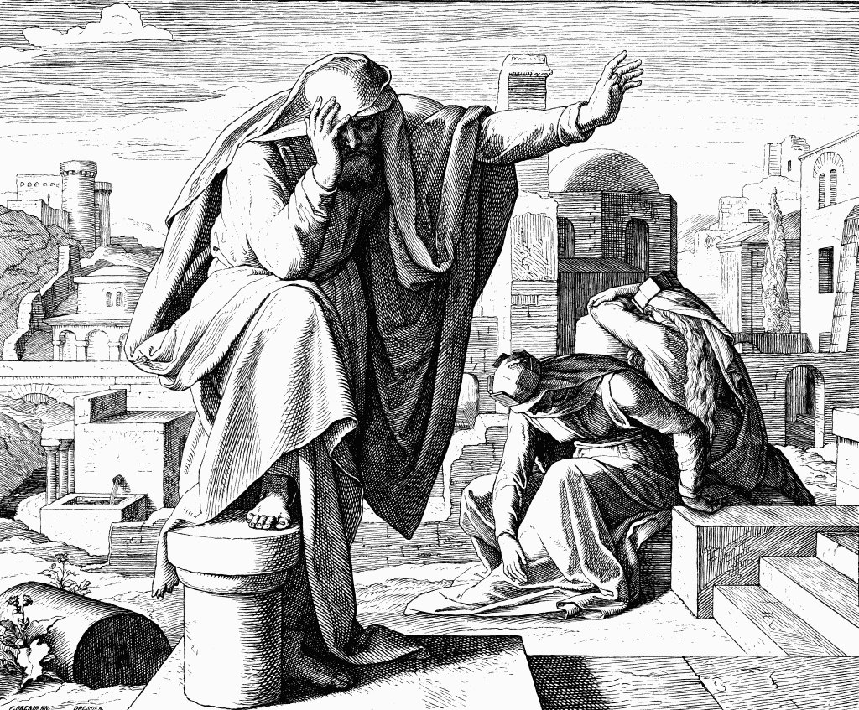
ПРОРОК ИЕРЕМИЯ
ПАДЕНИЕ ИУДЕЙСКОГО ЦАРСТВА

Slide 2
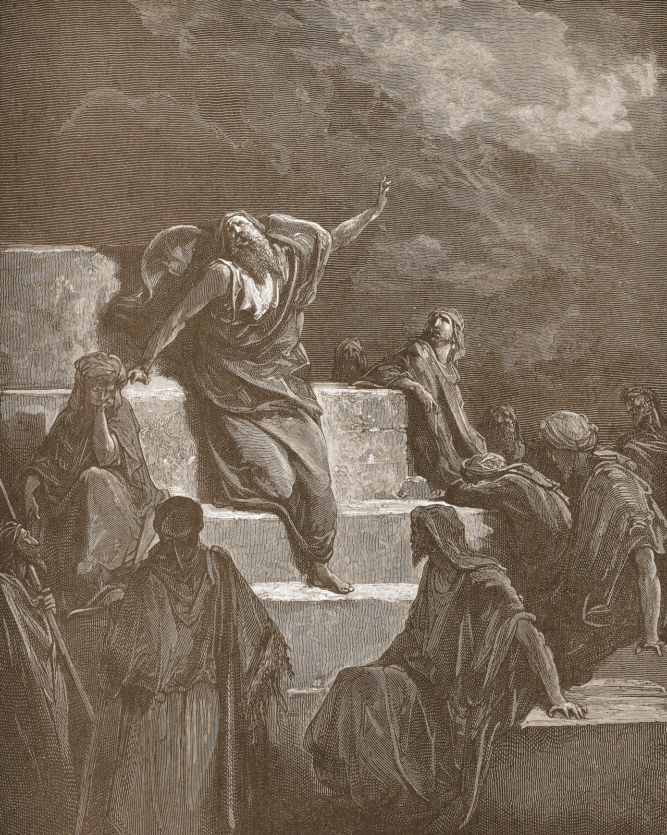
ПРЕДЗНАМЕНОВАНИЕ
Господь терпел грехи иудеев и ждал покаяния, но они не исправились. Через пророка Иеремию Бог ясно предсказал, что за свое нечестие народ иудейский будет покорен и отведен в плен вавилонянами.

Slide 3
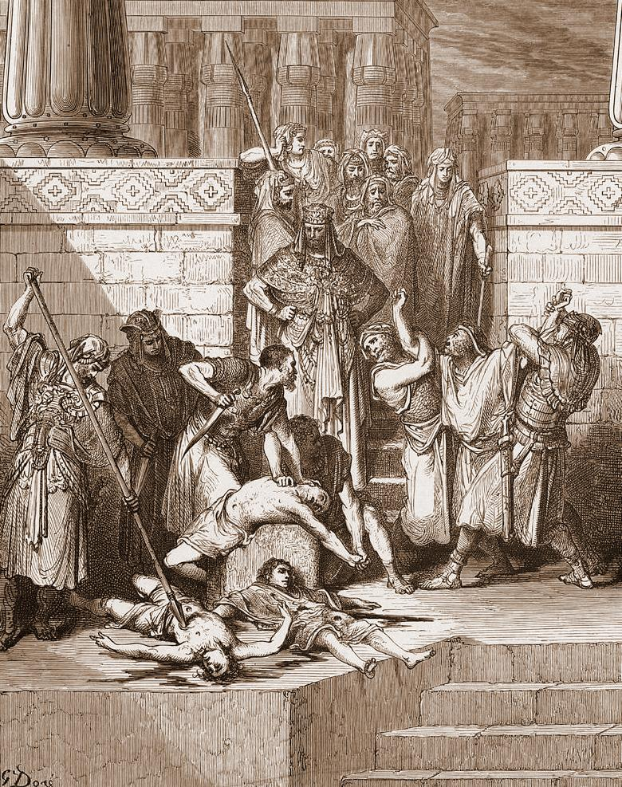
НОВОХУДОНОСОР
Вавилонский царь Навуходоносор подчинил себе иудейского царя, но Иерусалим сохранил и не разрушил всего иудейского царства. Но пророк Иеремия убеждал иудеев подчиниться Вавилону. Но ни царь ни народ не послушались пророка и подняли восстание.

Slide 4
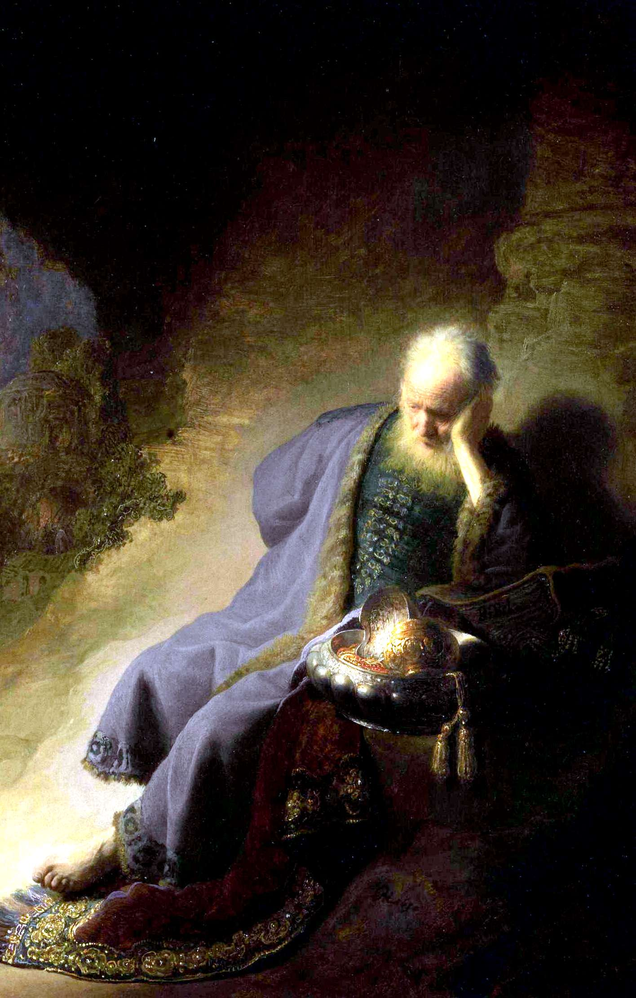
ПЛАЧЬ ИЕРЕМИИ
Тогда Навуходоносор взял Иерусалим, разграбил его, сжег и разрушил до основания храм Соломонов. Тогда же погиб и Ковчег Завета. Весь народ иудейский был отведен в плен. Пророк плакал о нечестии своего народа на развалинах города.

Slide 5
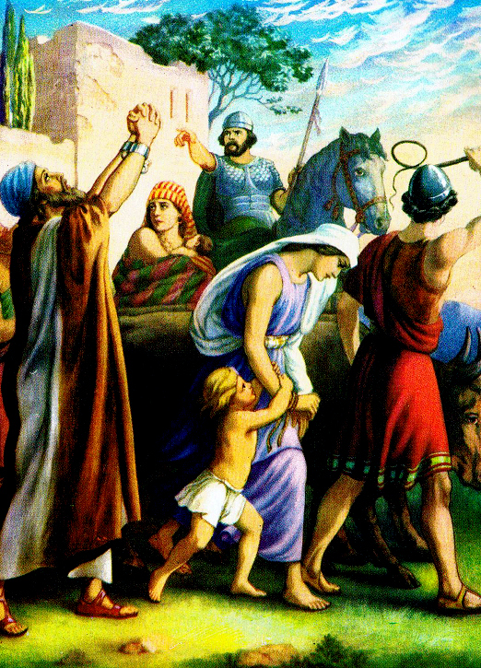
ВАВИЛОНСКИЙ ПЛЕН
Тяжелая жизнь была у иудеев в вавилонском плену. Но Господь не оставлял своего избранного народа.
Чтобы пробудить в иудеях покаяние и утешить их, Господь посылал им, и во время плена, Своих пророков.

